Slide 1
GAZ ZIEMNY – antidotum na problem smogu w Polsce
Witold Sujkowski
Viessmann
Międzyzdroje 08.05.2018r.

Slide 2
Spis treści:
Definicja SMOGU
Niska emisja – skutki zdrowotne
Raport Światowej Organizacji Zdrowia /WHO/
Porównanie emisji
Gaz – antidotum na smog

Slide 3
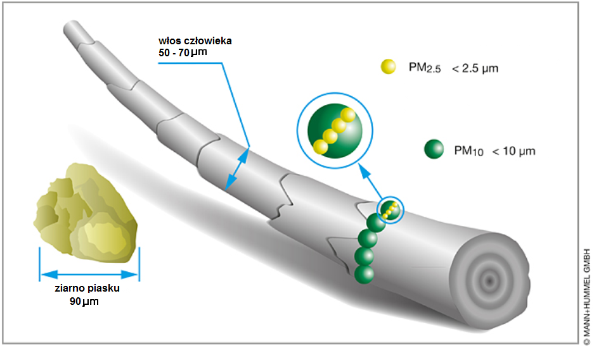
1. SMOG – co to takiego?
Światowa Organizacja Zdrowia /WHO/ definiuje powietrze zanieczyszczone tzw. smog jako takie, którego skład chemiczny może ujemnie wpłynąć na zdrowie człowieka, roślin i zwierząt, a także na inne elementy środowiska (wodę, glebę).
Główne substancje uważane za niebezpieczne:
pyły zawieszone
dwutlenek siarki (SO₂)
tlenki azotu (N_{x}O_{y})
pyły węglowe (X₂)
lotne związki organiczne
(benzo(a)pireny)
tlenek węgla (CO)
dwutlenek węgla (CO₂)
ozon troposferyczny (O₃)
metale ciężkie

Slide 4
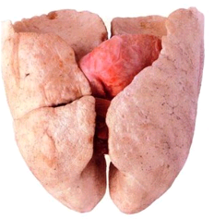
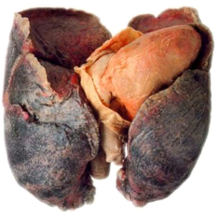
2. Niska emisja – skutki zdrowotne
Według Światowej Organizacji Zdrowia (WHO)
każdego roku na skutek wdychania zanieczyszczonego
powietrza na całym świecie przedwcześnie umierają
2 miliony ludzi, 500 tyś w Europie i 43 tyś w Polsce.
pyły zawieszone (PM10, PM2,5)
pyły zawieszone SO2, NO2, NOx, CO
metale ciężkie (min. Pb, Cd, As, Ni)
WWA (benzo(a)piren, benzen)
dioksyny
SKUTKI:
przewlekła choroba płuc (POCHP), podrażnienia spojówek krtani i tchawicy,
związki rakotwórcze, mutagenne

Slide 5
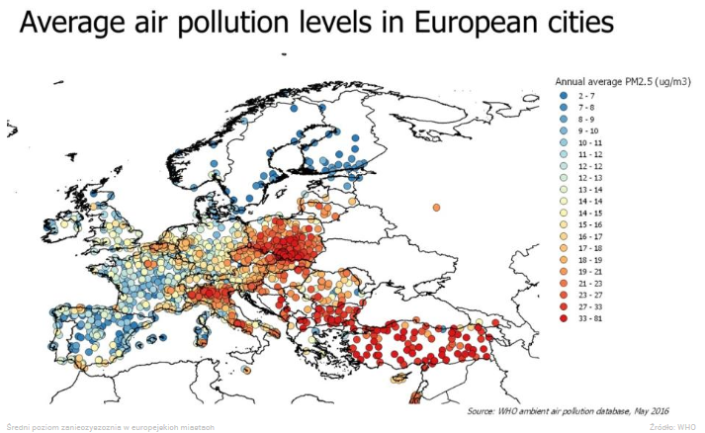
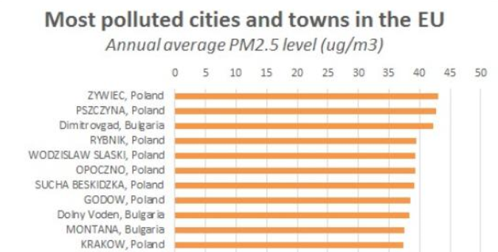
3. Raport Światowej Organizacji Zdrowia /WHO/ 2016
Średni poziom zanieczyszczenia powietrza w miastach Europy /pyły zawieszone PM 2,5/
Najbardziej zanieczyszczone miasta Europy /średni poziom pyłów zawieszonych PM 2,5/

Slide 6
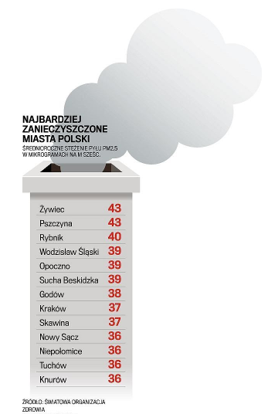
3. Raport Światowej Organizacji Zdrowia /WHO/ 2016
Najbardziej zanieczyszczone miasta Polski średni poziom pyłów zawieszonych PM 2,5/

Slide 7
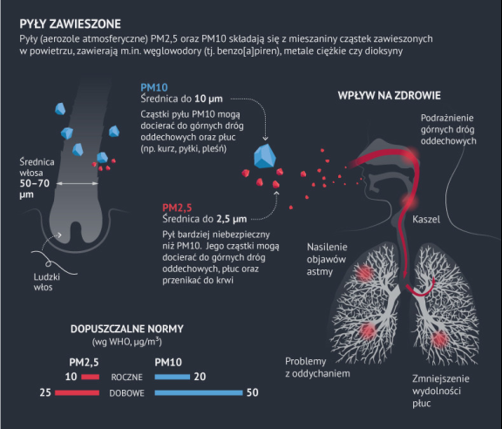
3. Raport Światowej Organizacji Zdrowia /WHO/ 2016

Slide 8
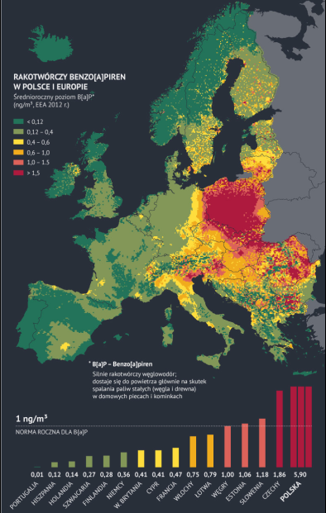
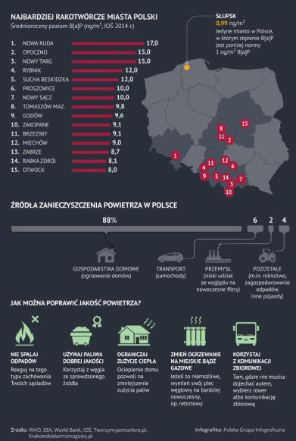
3. Raport Światowej Organizacji Zdrowia /WHO/ /wskaźniki dotyczą okresu grzewczego/

Slide 9
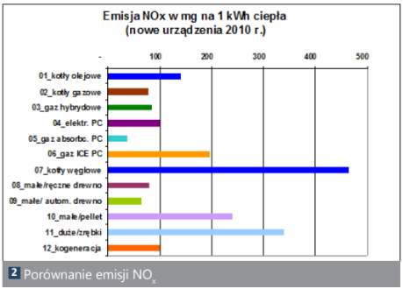
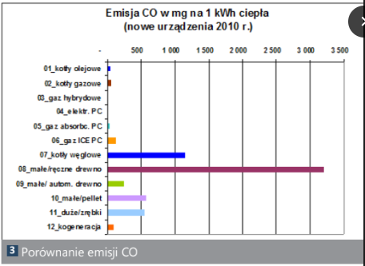
4. Porównanie emisji
największą emisją NOx charakteryzują się kotły węglowe
najniższą emisję osiągają gazowe i absorpcyjne pompy ciepła jak również kotły gazowe
największą emisją CO charakteryzują się kotły na biomasę i kotły węglowe

Slide 10
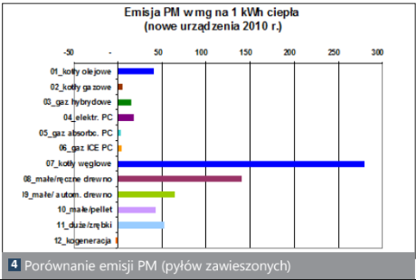
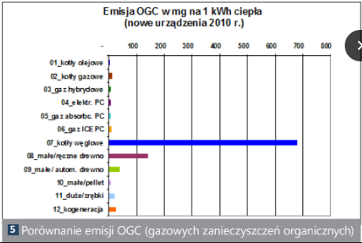
4. Porównanie emisji
największa emisja pyłów zawieszonych dotyczy kotłów na paliwo stałe w szczególności kotłów węglowych
kilkusetkrotnie niższa emisja pyłów zawieszonych jest w kotłach gazowych
w skład gazowych zanieczyszczeń organicznych wchodzą różne węglowodory aromatyczne, których głównym przedstawicielem jest benzo-a-piren
największa emisja OGC dotyczy kotłów węglowych

Slide 11
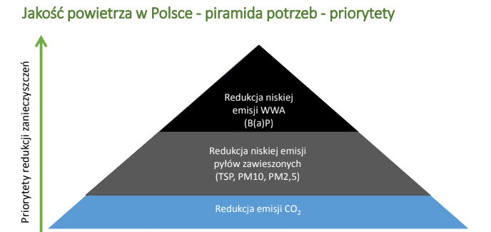
5. Gaz – antidotum na smog
Polska ma największe przekroczenia emisji B(a)P w UE
emisja pyłu PM 10 w Polsce jest jedną z największych w UE i w roku 2014 stanowiła 12,6% emisji całkowitej
emisja pyłu PM 2,5 w Polsce jest jedną z największych w UE i w roku 2014 stanowiła 10,9% emisji całkowitej

